Slide 1
Организация государственной итоговой аттестации обучающихся, освоивших образовательные программы среднего общего образования, в 2014 году

Slide 2
Нормативные правовые акты ГИА - 2014
Ст. 59, ч. 9 ст. 47, ч. 1-4 ст. 70 Федерального закона «Об образовании в Российской Федерации» от 29.12.2012 № 273-ФЗ
Правила формирования и ведения ФИС ГИА и приема и РИС ГИА (утв. Постановлением Правительства Российской Федерации от 31.08.2013 № 755)
Порядок проведения ГИА по образовательным программам среднего общего образования (приказ Минобрнауки России от26 декабря №1400)
Порядок аккредитации общественных наблюдателей (утв. Приказом Минобрнауки России от 28.06.2013 № 491) + проект изменений в Порядок (проходит правовую экспертизу)
Методические материалы по подготовке и проведению ЕГЭ в пунктах проведения экзамена в 2014 году (письмо Рособрнадзора от «11» февраля 2014 г. № 02-60)

Slide 3
НОВОЕ В ГИА-11
ППЭ оборудуются стационарными и переносными металлоискателями, средствами видеонаблюдения. Отсутствие средств видеонаблюдения, неисправное состояние или отключение указанных средств во время проведения экзамена, равно как и отсутствие видеозаписи экзамена является основанием для остановки экзамена в ППЭ или аннулирования результатов ГИА
Во время проведения экзамена обучающимся, выпускникам прошлых лет запрещается иметь при себе средства связи, электронно-вычислительную технику, фото, аудио и видеоаппаратуру, справочные материалы, письменные заметки и иные средства хранения и передачи информации. При установлении фактов нарушения порядка проведения ГИА со стороны обучающихся, выпускников прошлых лет результаты ГЭК по соответствующему учебному предмету аннулируются.
Количество и места расположения ППЭ определяются исходя из того, что в ППЭ присутствует не менее 15 участников ЕГЭ, при этом в каждой аудитории присутствует не более 25 участников ЕГЭ с соблюдением соответствующих требований санитарно-эпидемиологических правил и нормативов.
В день проведения экзамена по решению Рособрнадзора, органа исполнительной власти субъекта Российской Федерации, осуществляющего переданные полномочия Российской Федерации в сфере образования, в ППЭ присутствуют должностные лица указанных органов.

Slide 4
Изменения в ГИА
Никаких изменений для ученика в процедуре
проведении ЕГЭ в 2014 году не предполагается.
Изменения в организации и проведении экзаменов:
Усиливается контроль за работой пунктов приема экзаменов.
Повышены требования к информационной безопасности при доставке контрольно-измерительных материалов.
Увеличение количества КИМ, по часовым поясам.
Федеральные инспектора.
Федеральные общественные наблюдатели.
Сокращение количества ППЭ и требования к ППЭ.
Досмотр участников ЕГЭ сотрудниками полиции на наличие мобильных телефонов.
Закрытие сайтов и социальных групп.
Перекрестная проверка работ.
Печать КИМ в ППЭ, доставка КИМ за сутки до экзамена.
Система видеонаблюдения в ППЭ (в т.ч. on-line на досрочном этапе).
Повышена роль государственной экзаменационной комиссии (ГЭК).
Повышена мера ответственности организаторов и участников экзаменов, удаленных за нарушения Порядка проведения экзамена.

Slide 5
ГИА-2014
Формы ГИА-11
ЕГЭ
ГВЭ
обучающиеся по программам среднего общего образования;
иностранные граждане, лица без гражданства, беженцы, освоившие образовательные программы среднего общего образования в очной, очно-заочной или заочной формах,
лица, освоившие образовательные программы среднего общего образования в форме семейного образования, самообразования
обучающиеся по программам среднего общего образования в учреждениях УИС;
лица, освоившие образовательные программы среднего общего образования в рамках освоения образовательных программ среднего профессионального образования,
обучающиеся с ограниченными возможностями здоровья
К ГИА допускаются обучающиеся, не имеющие академической задолженности и в полном объеме выполнившие учебный план

Slide 6
ПРОЕКТ ПРОТОКОЛЬНЫХ ПОРУЧЕНИЙ
ЕЖЕНЕДЕЛЬНОГО ОПЕРАТИВНОГО СОВЕЩАНИЯ
ПРИ ГУБЕРНАТОРЕ КОСТРОМСКОЙ ОБЛАСТИ
==================================================================== г. Кострома 17 февраля 2014 года № СС-0- пр
«О подготовке к проведению государственной итоговой аттестации выпускников 9 и 11 классов общеобразовательных учреждений Костромской области в 2014 году»
Муниципальным органам, осуществляющим управление в сфере образования, необходимо:
Создать рабочую группу по межведомственному взаимодействию при подготовке и проведению государственной итоговой аттестации.
Организовать работу по информированию участников ГИА, родителей и общественности по вопросам проведения ГИА в 2014 году. Обеспечить работу телефона «горячей линии».
Обеспечить индивидуальную работу с учащимися «группы риска» по подготовке к ГИА.
Обеспечить готовность пунктов проведения экзаменов.
Разработать безопасные схемы доставки участников ГИА в ППЭ.

Slide 7
ГИА-2014
Подготовительные мероприятия
Размещение официальной информации на сайтах
муниципальных органов управления образованием
и образовательных организаций
Сроки | Информация
До 31 декабря | О сроках и местах подачи заявления на прохождение ГИА, местах регистрации на сдачу ЕГЭ
До 1 апреля | О сроках проведения ГИА
До 20 апреля | О сроках, местах и порядке подачи и рассмотрения апелляций
До 20 апреля | О сроках, местах и порядке информирования о результатах ГИА

Slide 8
ГИА-2014
Подготовительные мероприятия
Предоставление информации
О муниципальных координаторах;
О кандидатурах в состав членов ГЭК;
О ППЭ и кандидатурах в состав руководителей ППЭ;
О кандидатурах в состав региональных предметных комиссий;
О кандидатурах в состав общественных наблюдателей.
Персональный состав членов ГЭК,
руководителей ППЭ
и составы экспертов предметных комиссий
не публикуются.

Slide 9
ГИА-2014
Подготовительные мероприятия
П. 25 Порядка
Образовательные организации,
органы местного самоуправления, осуществляющие управление в сфере образования
Под роспись информируют обучающихся, их родителей (законных представителей), выпускников прошлых лет
о сроках, местах и порядке подачи заявлений на прохождение ГИА,
о порядке проведения ГИА, в том числе об основаниях для удаления с экзамена
о ведении в ППЭ видеозаписи,
о порядке подачи апелляций,
о времени и месте ознакомления с результатами ГИА
о результатах ГИА, полученных обучающимися;
Направляют своих работников для работы в качестве руководителей и организаторов ППЭ, членов предметных комиссий, технических специалистов, специалистов по проведению инструктажа и обеспечению лабораторных работ, экзаменаторов-собеседников, ассистентов для лиц с ОВЗ;
Вносят сведения в региональную информационную систему

Slide 10
Заполнение РИС ГИА-11
В срок до 1 марта в РИС должны быть внесены данные участников экзамена с указанием распределения их по датам проведения экзаменов в форме ЕГЭ.
В срок до 1 апреля в РИС вносятся сведения о работниках ППЭ – руководителях ППЭ, организаторах, ассистентах.
Не позднее, чем за 2 недели до начала экзаменов в РИС вносятся сведения об общественных наблюдателях.
До 26 мая 2014 года в РЦОИ предоставляется информация об обучающихся, не допущенных до государственной итоговой аттестации.
Запрещается назначение участников экзаменов в форме ЕГЭ на резервный день минуя основной срок.
Муниципальные координаторы
несут персональную ответственность
за предоставление информации в РИС.

Slide 11
ГИА-2014
  Руководитель учреждения, на базе которого организуется ППЭ,
  обязан заблаговременно подготовить ППЭ к проведению экзамена:
  обеспечить соответствие требованиям всех помещений, выделяемых для проведения ЕГЭ;
подготовить аудитории проведения ЕГЭ, обеспечив заметное обозначение их номеров;
обеспечить каждое рабочее место в аудитории заметным обозначением его номера;
в аудиториях убрать (закрыть) стенды, плакаты и иные материалы со справочно-познавательной информацией по соответствующим общеобразовательным предметам;
подготовить аудитории для лиц, сопровождающих участников ЕГЭ и других лиц, имеющих право присутствовать в ППЭ в день проведения ЕГЭ;
обеспечить надежную изоляцию аудиторий, в которых будет проходить ЕГЭ, от помещений и аудиторий, не используемых для ЕГЭ;
заблаговременно подготовить:
таблички с надписями тех аудиторий, в которых будет проходить экзамен,
ножницы для вскрытия спецпакетов,
выделить в распоряжение руководителя ППЭ рабочее помещение ;
обеспечить размещение в ППЭ и функционирование в день экзамена пунктов медицинской помощи и охраны правопорядка;
Все ключи должны находиться у руководителя образовательной организации, на базе которой размещен ППЭ, или у уполномоченного им лица.

Slide 12
ГИА-2014
Подготовка ППЭ
ШТАБ ППЭ (оборудованный телефонной связью, компьютером со специализированным программным обеспечением и принтером (по необходимости), местом для хранения КИМ;
ПОМЕЩЕНИЯ
для сопровождающих,
для представителей средств массовой информации,
для общественных наблюдателей,
иных лиц
(данные помещения изолируются от аудиторий проведения ЕГЭ);
Руководители и организаторы ППЭ, члены ГЭК
информируются о месте расположения ППЭ,
в который они направляются,
не ранее чем за 3 рабочих дня
до проведения экзамена.

Slide 13
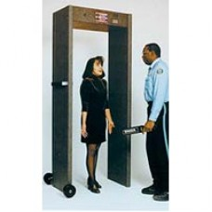
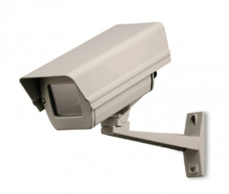



Требования к ППЭ
ОБОРУДОВАНИЕ
В соответствии с п. 36 Порядка,
стационарные и переносные металлоискатели
средства видеонаблюдения
объявления (таблички),
оповещающие о ведении видеонаблюдения
В случае печати КИМ в аудиториях ППЭ каждая аудитория оборудуется компьютером и принтером для печати КИМ

Slide 14
ГИА-2014
В соответствии с п. 36 Порядка,
ППЭ оборудуются
Стационарными или переносными металлоискателями;
Средствами видеонаблюдения;
Средствами подавления сигналов подвижной связи (по решению ГЭК).
Отсутствие средств видеонаблюдения, неисправное состояние или отключение указанных средств во время проведения экзамена, равно как и отсутствие видеозаписи экзамена является основанием для остановки экзамена в ППЭ или отдельных аудиториях ППЭ или аннулирования результатов ГИА.
По факту неисправного состояния средств видеонаблюдения или отсутствия видеозаписи экзамена членом ГЭК составляется акт, который в тот же день передается председателю ГЭК.
Срок хранения видеозаписи с экзамена – не менее 3 месяцев.
Срок хранения видеозаписи экзамена, на основании которой было принято решение об остановке экзамена в ППЭ, отдельных аудиториях ППЭ, удалении участника ЕГЭ с экзамена, аннулировании результатов экзамена - не менее 3 лет со дня принятия соответствующего решения.

Slide 15
ГИА-2014
  Руководитель ППЭ обязан:
провести заблаговременный подробный инструктаж всех категорий организаторов, назначенных в данный ППЭ:
по процедуре проведения экзамена,
по заполнению области регистрации бланков ЕГЭ,
по порядку выдачи дополнительных бланков ответов № 2,
по оформлению необходимых документов после экзамена;
обеспечить ознакомление всех категорий организаторов с инструктивными материалами и приказом о их назначении под роспись;
подготовить в необходимом количестве памятки с кодировкой, используемой при заполнении регистрационных частей бланков ЕГЭ
За один день до экзамена руководитель образовательного учреждения и руководитель ППЭ оформляют и подписывают
«Протокол готовности пункта проведения экзамена» (Форма ППЭ-01)

Slide 16
ГИА-2014
П. 20 Порядка проведения государственной итоговой аттестации по образовательным программам среднего общего образования
Члены ГЭК
обеспечивают соблюдение установленного порядка проведения ГИА, в том числе
до 31 марта проводят проверку готовности ППЭ,
обеспечивают доставку экзаменационных материалов в ППЭ,
осуществляют контроль за проведением ГИА в ППЭ, РЦОИ, предметных комиссиях и конфликтной комиссии;
осуществляют взаимодействие с руководителем и организаторами ППЭ, общественными наблюдателями, присутствующими в ППЭ, РЦОИ, предметных комиссиях и конфликтной комиссии по вопросам соблюдения установленного порядка проведения ГИА;
в случае выявления нарушений установленного порядка проведения ГИА принимают решения об удалении с экзамена обучающихся, выпускников прошлых лет, а также иных лиц, находящихся в ППЭ, по согласованию с председателем ГЭК принимают решение об остановке экзамена в ППЭ или отдельных аудиториях ППЭ.
Пройти обучение и инструктаж по порядку исполнения своих обязанностей в период проведения ЕГЭ;

Slide 17
ГИА-2014
Члены ГЭК обязаны
Обеспечивать сохранность полученных в РЦОИ экзаменационных материалов до передачи их руководителю ППЭ и во время доставки их из ППЭ в РЦОИ;
Осуществлять контроль за ходом проведения ЕГЭ и за соблюдением режима информационной безопасности при проведении ЕГЭ;
Принимать решения в случае возникновения в ППЭ нештатных ситуаций, а также в случаях продления времени экзамена, удалении участников экзамена, фактам не завершения экзамена по уважительной причине и т.п.;
В случае подачи апелляции о нарушении установленного проведения ЕГЭ организовать работу комиссии и провести служебное расследование;
По окончании экзамена совместно с руководителем ППЭ оформить необходимые протоколы, акты, ведомости.

Slide 18

ГИА-2014
Участник ЕГЭ
В ППЭ должен прибыть за 45 минут до начала экзамена
2. Иметь при себе:
Паспорт (или иной документ, удостоверяющий личность)
Ручку с черными чернилами (гелевую, капиллярную)
Материалы, разрешенные дополнительно
На экзаменах допускается использование
на математике – линейка;
на физике – линейка, непрограммируемый калькулятор с возможностями вычисления тригонометрических функций (cos, sin, tg);
на химии – непрограммируемый калькулятор;
на географии – линейка, транспортир, непрограммируемый калькулятор.
3. Допуск участников ЕГЭ в ППЭ осуществляется при наличии у него документа, подтверждающего личность, и при наличии его в списках распределения в данный ППЭ

Slide 19



ГИА-2014
Прибытие в ППЭ
Выход из ППЭ
За 45 минут до начала экзамена
При входе в ППЭ участники проходят через металлоискатель
Подача апелляции
Проверка документов
Проход участников в аудитории
Выход из аудитории
Аудитории ППЭ оборудованы средствами видеонаблюдения
Комплектование пакетов документов
Получение индивидуального комплекта
На доске фиксируется время начала и окончания экзамена
Сдача экзаменационных материалов
НАЧАЛО ЭКЗАМЕНА
ОКОНЧАНИЕ ЭКЗАМЕНА
Возможна досрочная сдача работы

Slide 20
ГИА-2014
в течение всего экзамена оба организатора находятся в аудитории,
проверяют соответствие реквизитов в бланке регистрации и паспорте,
проверяют наличие и правильность заполнения обязательных реквизитов во всех бланках,
отвечают на вопросы участников экзамена (не связанные с содержанием КИМов),
выдают дополнительные бланки ответов №2,
следят за соблюдением дисциплины и правил поведения,
за 30 минут предупреждают об окончании экзамена.
Организаторам запрещается:
– без уважительной причины покидать аудиторию,
– иметь при себе и пользоваться любыми средствами связи,
– оказывать содействие участникам экзаменов, в том числе передавать им средства связи, электронно-вычислительную технику, письменные заметки и иные средства хранения и передачи информации;
− выносить из аудитории экзаменационные материалы на бумажных или электронных носителях, фотографировать экзаменационные материалы.

Slide 21


ЗАПРЕЩЕНО
иметь при себе и (или) использовать
мобильные телефоны и иные средства связи
справочные материалы
письменные заметки

Slide 22
ГИА-2014
При обнаружении факта наличия мобильного телефона у участника экзамена
Организатор в аудитории или общественный наблюдатель приглашают членов ГЭК;
Члены ГЭК составляют акт об удалении участника с экзамена с указанием времени удаления;
Документы об удалении участника с экзамена направляются в РЦОИ вместе с другими документами с экзамена.
НЕДОПУСТИМО физическое воздействие
в отношении участника экзамена!
Если экзамен не закончен участником по уважительной причине
Организатор в аудитории приглашает медицинского работника и членов ГЭК;
Члены ГЭК составляют акт о досрочном окончании экзамена с указанием времени;
Документы о досрочном окончании экзамена направляются в РЦОИ вместе с другими документами с экзамена.

Slide 23
ГИА-2014
п. 33 Порядка проведения ГИА по образовательным программам
среднего общего образования
Повторно к сдаче ГИА по соответствующему учебному предмету в текущем году по решению ГЭК допускаются следующие участники экзамена:
выпускники, получившие на ГИА неудовлетворительный результат по одному из обязательных учебных предметов;
не явившиеся на экзамены по уважительным причинам (болезнь или иные обстоятельства, подтвержденные документально);
не завершившие выполнение экзаменационной работы по уважительным причинам (болезнь или иные обстоятельства, подтвержденные документально);
апелляция которых о нарушении установленного порядка проведения ГИА конфликтной комиссией была удовлетворена;
результаты которых были аннулированы ГЭК в случае выявления фактов нарушений установленного порядка проведения ГИА, совершенных работниками ППЭ, или иными (неустановленными) лицами.

Slide 24
ГИА-2014
п. 61 Порядка проведения ГИА по образовательным программам
среднего общего образования
Обучающимся,
не прошедшим ГИА,
получившим на ГИА неудовлетворительные результаты более чем по одному обязательному учебному предмету,
получившим повторно неудовлетворительный результат по одному из этих предметов на ГИА в дополнительные сроки,
предоставляется право пройти ГИА по соответствующим учебным предметам
не ранее чем через год
в сроки и в формах, устанавливаемых настоящим Порядком.

Slide 25
Организация ППЭ
для участников ГИА с ОВЗ
ГИА-2014
ППЭ организуется с учетом состояния их здоровья, особенностей психофизического развития.
Аудитории в ППЭ могут быть оборудованы:
звукоусиливающей аппаратурой как коллективного, так и индивидуального пользования (для глухих и слабослышащих участников ЕГЭ).
компьютером со специализированным ПО или оборудованием для копирования в увеличенном размере (для слепых и слабовидящих участников ЕГЭ).
компьютером со специализированным программным обеспечением (для участников ЕГЭ с нарушением опорно-двигательного аппарата).

Slide 26
ГИА-2014
Организация государственного выпускного экзамена для лиц с ОВЗ
При проведении экзаменов в ППЭ территории пунктов проведения ЕГЭ и ГВЭ могут быть разделены или совмещены
Государственный выпускной экзамен по желанию выпускников может проводиться в устной форме
Для слепых обучающихся,
Для обучающихся с нарушением опорно-двигательного аппарата.
При проведении ГВЭ в устной форме
устные ответы участников экзамена
записываются на аудионоситель или протоколируются
Для лиц, по медицинским показаниям
не имеющим возможности прийти в ППЭ,
экзамен организуется на дому.

Slide 27
ГИА-2014
Государственная итоговая аттестация обучающихся,
получающих среднее общее образование
в рамках освоения образовательных программ
среднего профессионального образования
Часть 1 статьи 59 ФЗ «Об образовании в РФ» от 29.12.2012 года № 273-ФЗ
Освоение основных образовательных программ завершается государственной итоговой аттестацией.
Пункт 8 Порядка проведения ГИА по образовательным программам среднего общего образования
Обучающиеся СПО проходят ГИА в форме ГВЭ или (по желанию) в форме ЕГЭ.
Право организации, осуществляющей образовательную деятельность СПО, выдавать аттестат подтверждается свидетельством о государственной аккредитации по образовательной программе среднего общего образования.
Пункт 11, 12 Порядка проведения ГИА по образовательным программам среднего общего образования
Лица, имеющие диплом СПО (в том числе полученный в текущем году) допускаются до сдачи ЕГЭ как выпускники прошлых лет.

Slide 28
Федеральным законом «Об образовании в Российской Федерации» установлены переходные положения вступления Закона в силу в части приема на обучение по образовательным программам среднего профессионального образования на 2013/2014 учебный год.
Согласно ч. 4 ст. 111 Федерального закона № 273-ФЗ уже в данную приемочную кампанию прием на обучение по образовательным программам среднего профессионального образования осуществляется на общедоступной основе. Вступительные испытания проводятся только при приеме на обучение по образовательным программам среднего профессионального образования по профессиям и специальностям, требующим наличия у поступающих определенных творческих способностей, физических и (или) психологических качеств.
Федеральный закон от 29.12.2012 N 273-ФЗ (ред. от 23.07.2013) "Об образовании в Российской Федерации"
Статья 70. Общие требования к организации приема на обучение по программам бакалавриата и программам специалитета
6. Прием на обучение по программам бакалавриата и программам специалитета лиц, имеющих среднее профессиональное или высшее образование, проводится по результатам вступительных испытаний, форма и перечень которых определяются образовательной организацией высшего образования.

Slide 29
"Российская газета" - Неделя № 6263 от 20 декабря 2013 г.
Минобрнауки готовится радикально изменить правила сдачи ЕГЭ. Его начнут сдавать в конце 9-го класса, будет несколько попыток по каждому предмету, а к списку обязательных испытаний добавится сочинение. Изменения не коснутся выпускников этого года, но тех, кто окончит школу в 2015 году или позже, ждут новшества.
До сих пор модернизация ЕГЭ планировалась очень аккуратная и постепенная. Сначала - в 2015 году - хотели начать сдавать информатику на компьютерах, а в экзамены по иностранному языку ввести часть "говорение". Потом - к 2020 году - сделать ЕГЭ по иностранному языку обязательным. Но теперь, после неоднократных указаний президента Путина, в итоговую школьную аттестацию должны вернуть сочинение.
Поиск компромиссных вариантов решили вести до апреля, чтобы продумать все варианты и предложить минобрнауки оптимальный. После чего у образовательного ведомства останется достаточно времени, чтобы до сентября принять все необходимые нормативные акты и подготовить поправки к законам. Тогда у выпускников останется еще целый учебный год, чтобы подготовиться к изменениям.
Впрочем, настороже надо быть не только 11-классникам. По одному из проектов реформы ЕГЭ по русскому языку будут сдавать после 9-го класса, когда программа этого предмета официально заканчивается. Тогда проект-сочинение можно делать в 10-м классе, его успешная сдача становится допуском на все оставшиеся экзамены ЕГЭ.
Впрочем, есть и относительно консервативный вариант. Кардинально ничего не трогать, но расширить часть "С" экзамена по русскому языку, превратив его заодно и в экзамен по литературе.
Какой из вариантов выберут эксперты, станет известно в апреле. К тому же времени минобрнауки должно определиться с введением в дополнение к ЕГЭ конкурса портфолио выпускников, среднего балла аттестата и других новаций. Но все они вступят в силу не раньше 2015 года.

Slide 30
ИНФОРМАЦИОННОЕ сопровождение
Широкая PR-кампания.
Детальное разъяснение процедуры проведения экзамена для учеников, родителей и организаторов (социальные видеоролики, методические рекомендации).
Привлечение гражданского общества к участию в общественном наблюдении за проведением ЕГЭ.
Семинары, «круглые» столы.
Подготовка экспертов, общественных наблюдателей, организаторов.

Slide 31
ОТКРЫТИЕ БАНКА ЗАДАНИЙ
Разрабатывается
на 2014
по 14 предметам
НА 2014 ГОД -
40 ТЫС.
ЗАДАНИЙ ЕГЭ В ОТКРЫТОМ ДОСТУПЕ
Разработано
2013
2012
2011
…
2002
ГИА-9: Полное открытие банка заданий и формирование КИМ в регионах

Slide 32
Информационное сопровождение ЕГЭ
Памятка для родителей
(на родительском собрании,
февраль-апрель)
согласие на обработку персональных данных детей;
информирование под роспись о порядке проведения ЕГЭ;
ознакомление с порядком участия школьников в ГИА.
Памятка для детей
(на консультациях за день до экзамена
или в день экзамена)
информирование под роспись о порядке проведения ЕГЭ (сдается в день экзамена организаторам на входе в ППЭ);
конверт с формой для замечаний и предложений (сдается организаторам в аудитории вне зависимости от заполнения).

Slide 33

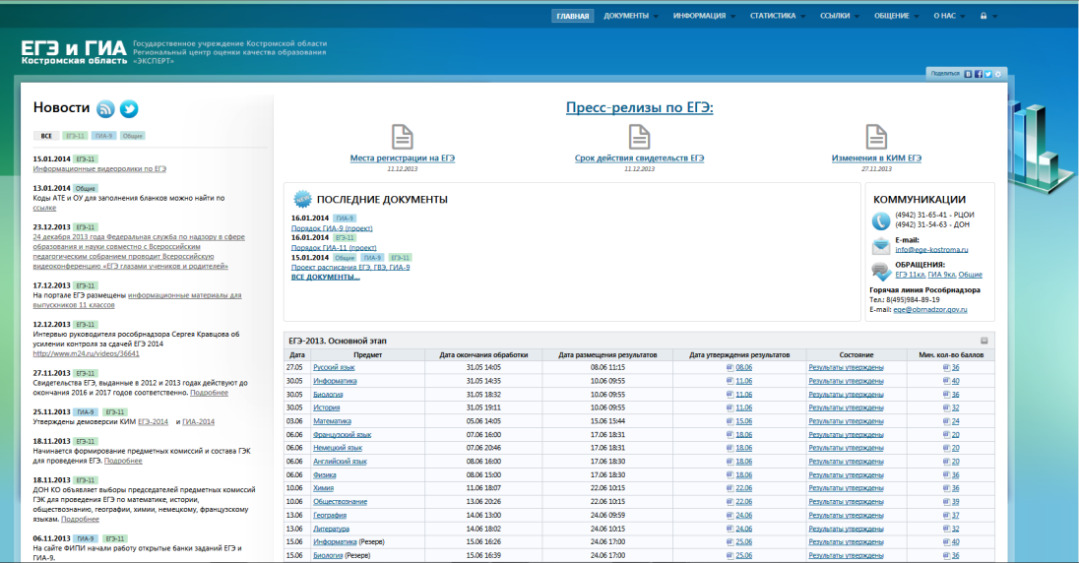
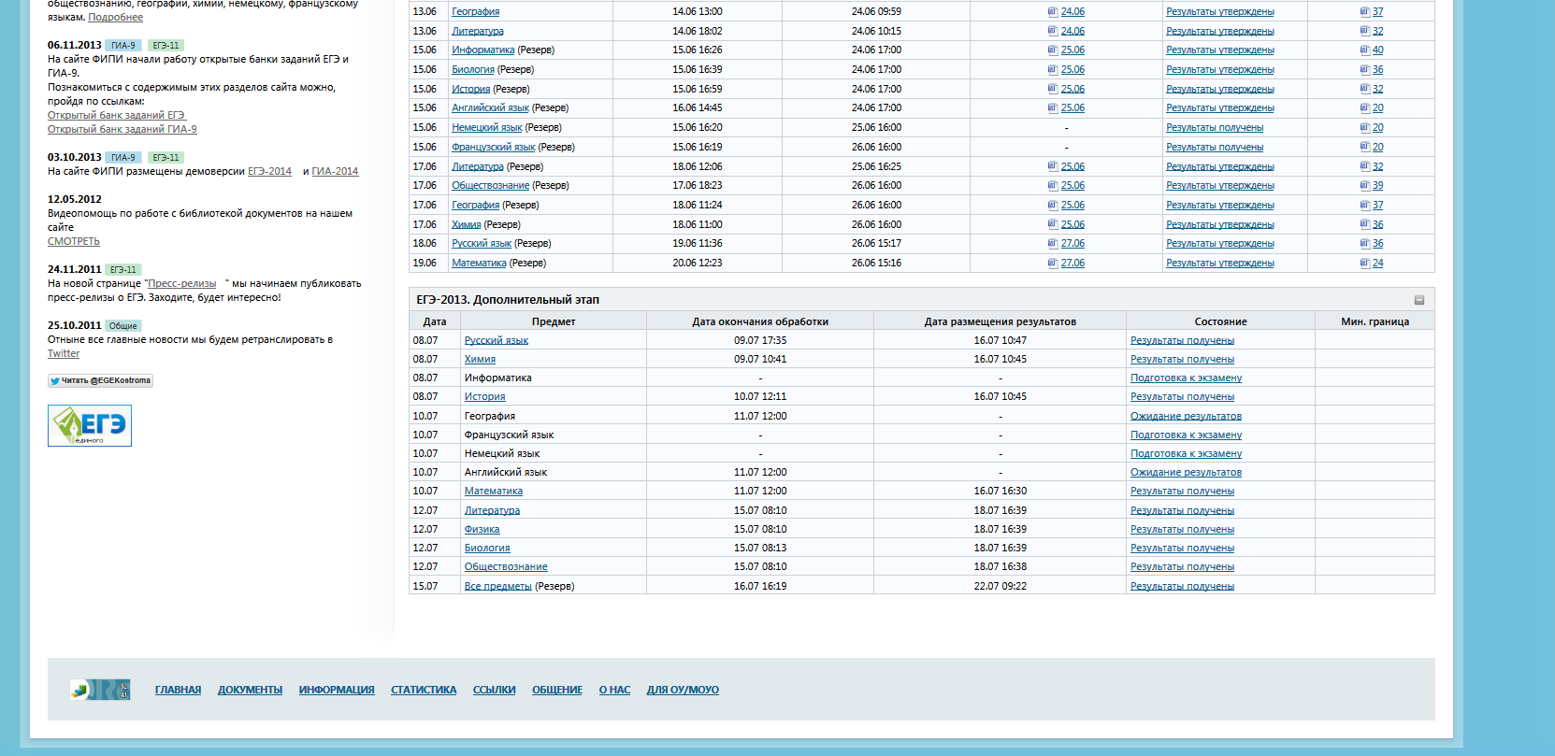
Информационное сопровождение ГИА
www.ege.edu.ru
www.ege-kostroma.ru
Новые возможности ИКТ
в 2014 году
информирование о результа-тах ЕГЭ;
просмотр экзаменационной работы в удаленном доступе;
подача апелляции о несогла-сии с результатом ЕГЭ.
Телефон
«горячей линии»
по ГИА
+7 4942 31 73 01

Slide 34
КОНТАКТНАЯ ИНФОРМАЦИЯ
Фоминых Сергей Александрович -директор ГАУ КО РЦ ОКО «Эксперт» (4942) 300-900
Специалисты отдела оценки качества образования (4942) 31-73-01 (4942) 31-65-41
www.ege-kostroma.ru info@ege-kostroma.ru

